Slide 1
네트워크 프로그래밍 구현
서정현

Slide 2

목차
A table of contents.
1.
문제 1 – 프로젝트 생성 및 구성
2.
문제 2 – 화면 구현
3.
문제 3 – 기능 구현
4.
문제 4 – 실행

Slide 3
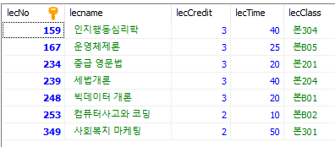
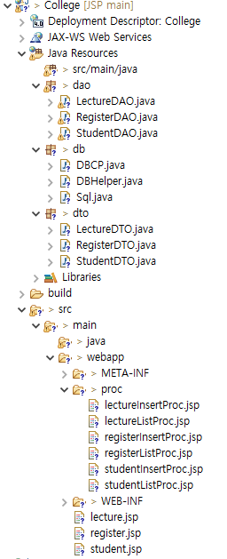
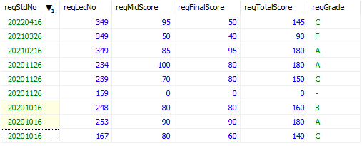
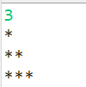


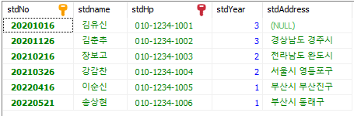
1. 문제 1 – 프로젝트 생성 및 구성
1. 프로젝트명 : College
1
3
2. WAS : Tomcat 9
3
3. DB : java2_College
4
4. 개발 도구 : Eclipse, workbench
5
2
실행 결과 값
4

Slide 4
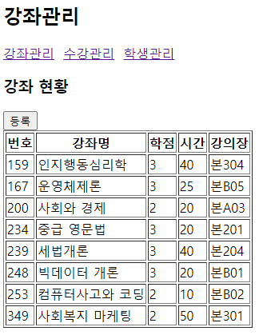
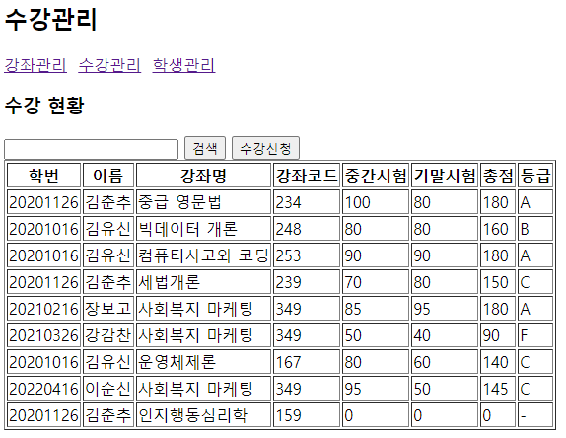
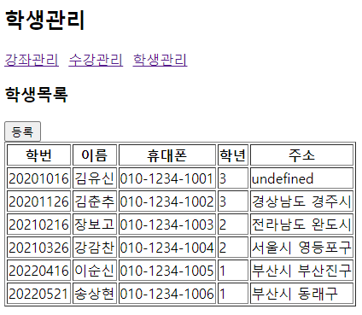
2. 문제 2 – 화면 구현 – College(도서)
lecture(강좌)
register(수강)
student(학생)
3
4
5
실행 결과 값

Slide 5
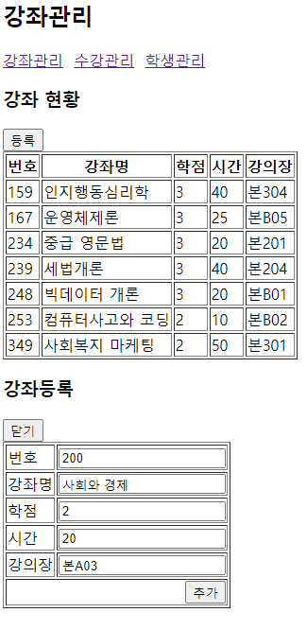
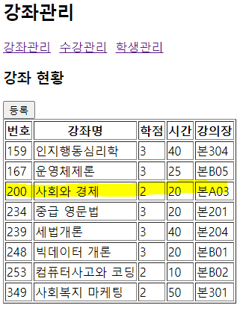
3. 문제 3 – 기능 구현 - lecture(강좌) 기본 CRUD_목록, 등록
3
4
5
실행 결과 값

Slide 6
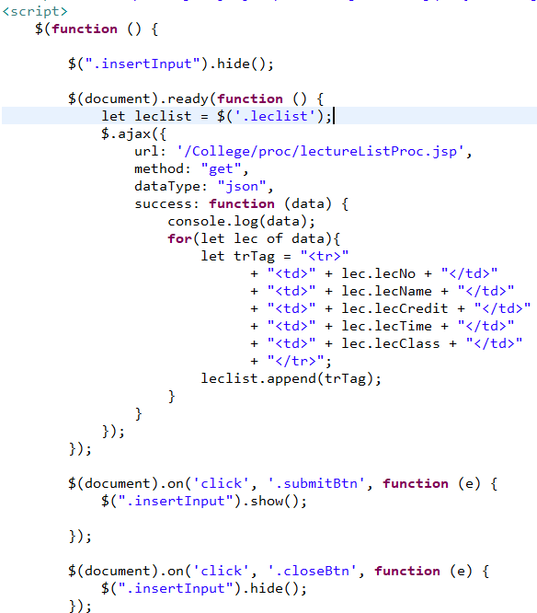
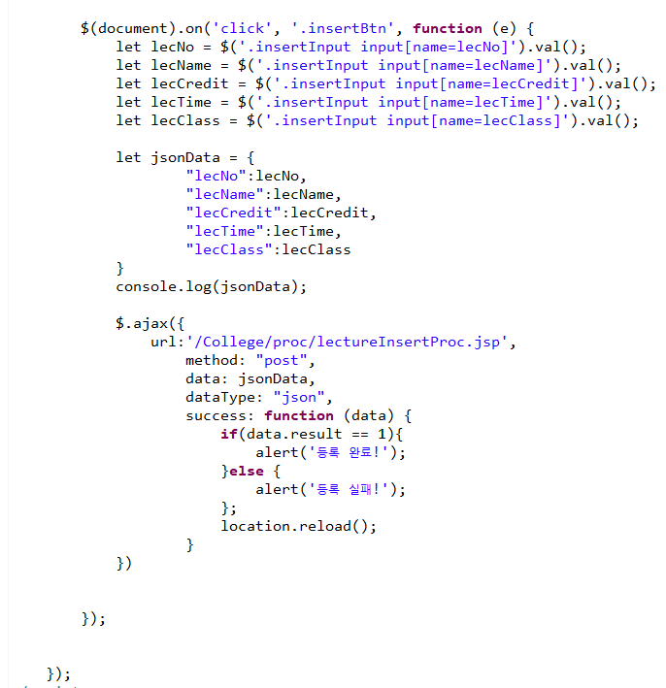
3. 문제 3 – 기능 구현 - lecture(강좌) 기본 CRUD_목록, 등록
lecture.jsp 스크립트 부분
3
4
5
실행 결과 값

Slide 7
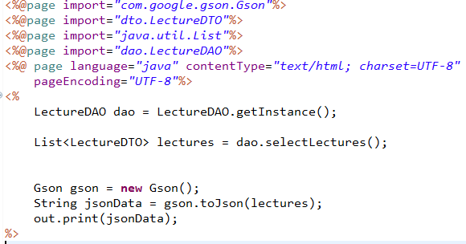
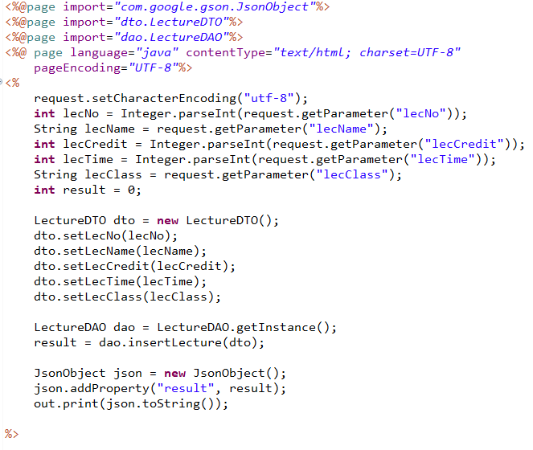
3. 문제 3 – 기능 구현 - lecture(강좌) 기본 CRUD_목록, 등록
lectureListProc.jsp
lecture ListProc.jsp
3
4
5
실행 결과 값

Slide 8
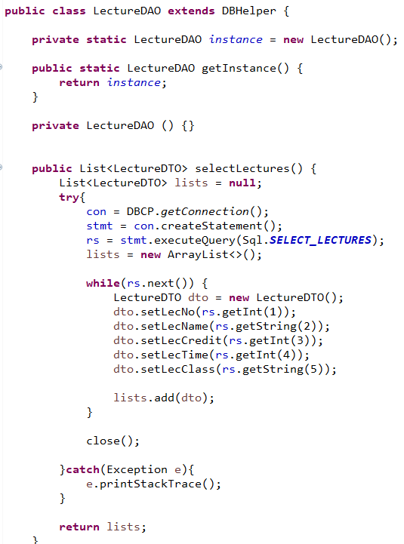
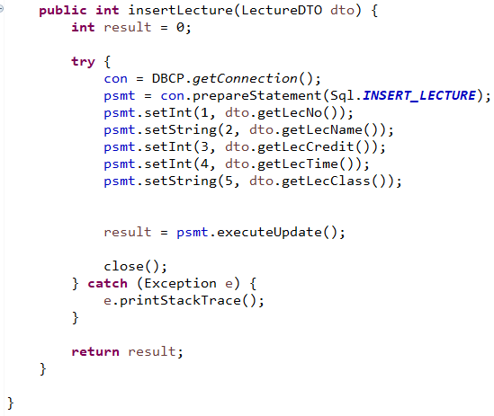
3. 문제 3 – 기능 구현 - lecture(강좌) 기본 CRUD_목록, 등록
LectureDAO.java
3
4
5
실행 결과 값

Slide 9
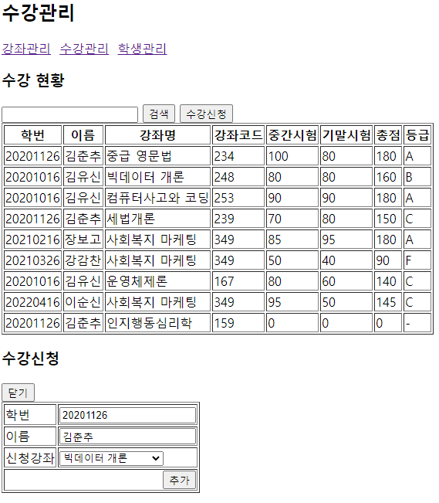
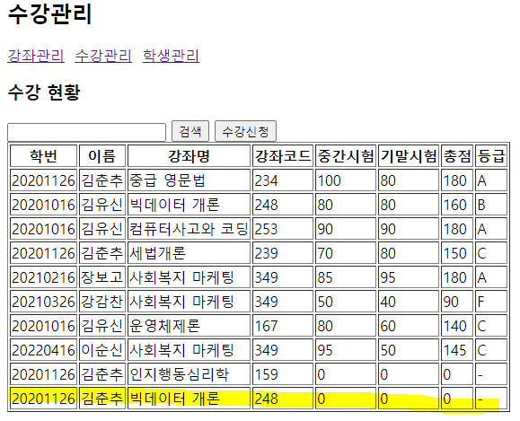
3. 문제 3 – 기능 구현 - register(수강) 기본 CRUD_목록, 등록
3
4
5
실행 결과 값

Slide 10
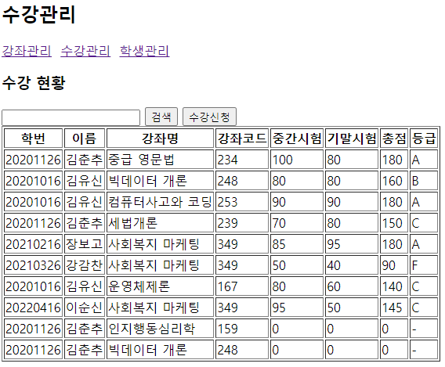
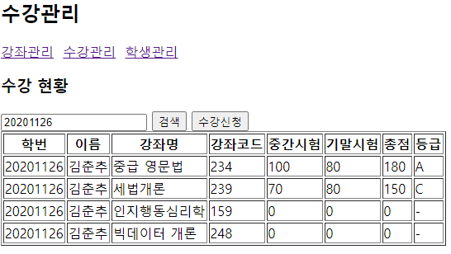
3. 문제 3 – 기능 구현 - register(수강) 기본 CRUD_검색
3
4
5
실행 결과 값

Slide 11
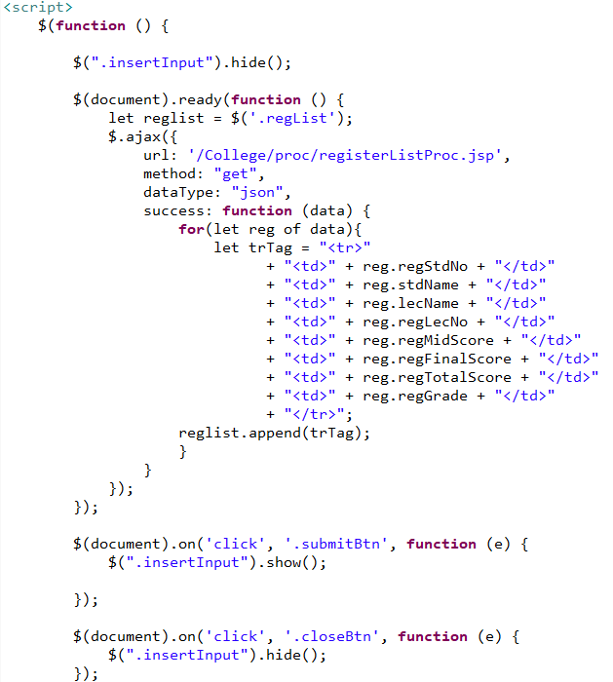
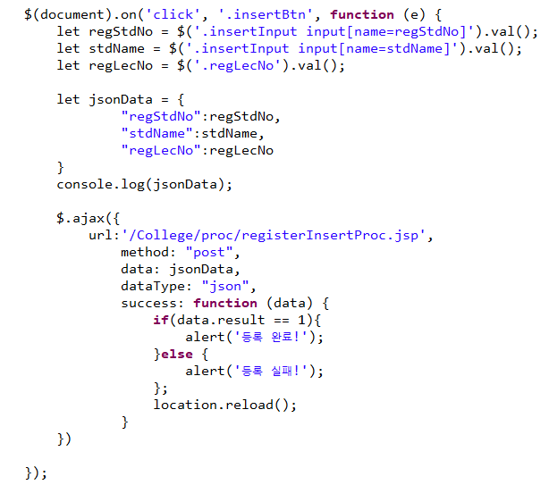
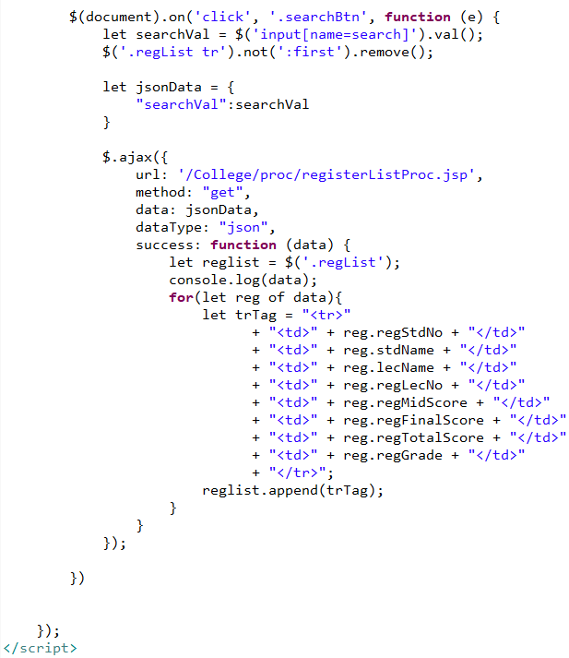
3. 문제 3 – 기능 구현 – register(수강) 기본 CRUD_목록, 등록
register.jsp 스크립트 부분
3
4
5
실행 결과 값

Slide 12
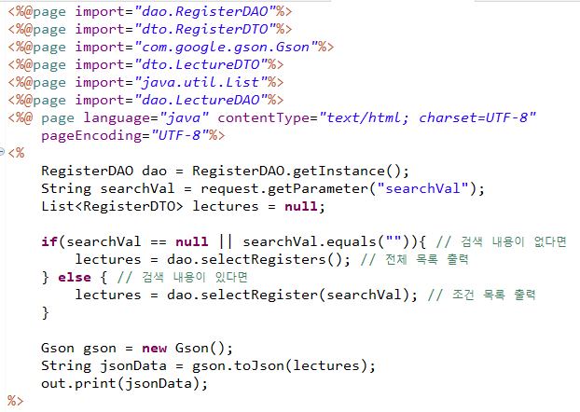
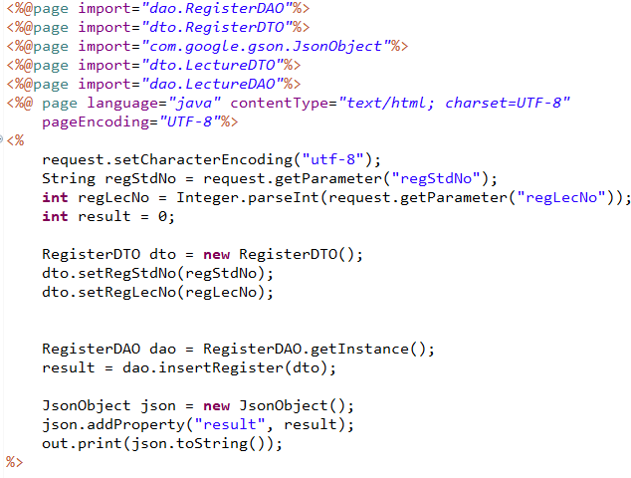
3. 문제 3 – 기능 구현 - register(수강) 기본 CRUD_목록, 등록
registerListProc.jsp
registerListProc.jsp
3
4
5
실행 결과 값

Slide 13
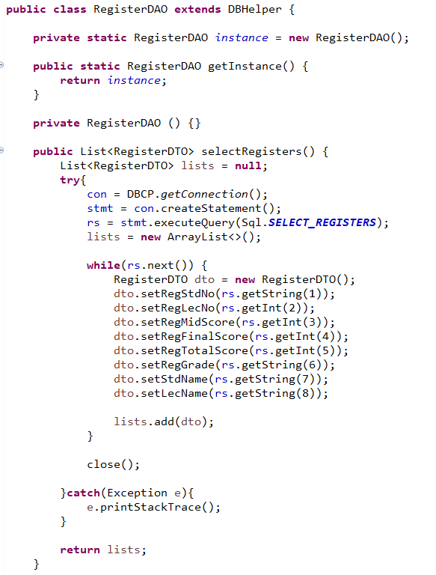
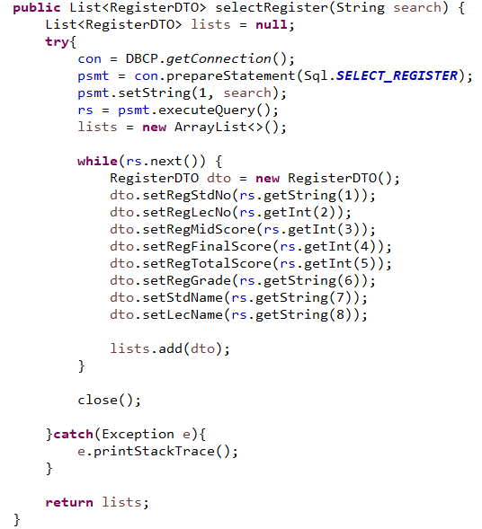
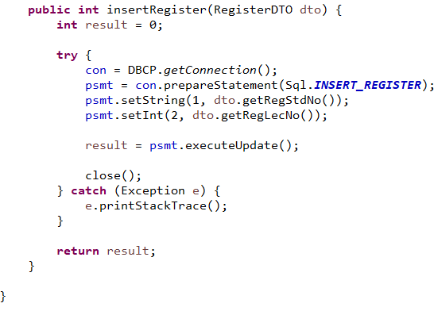
3. 문제 3 – 기능 구현 – register(수강) 기본 CRUD_목록, 등록
registerDAO.java
3
4
5
실행 결과 값

Slide 14
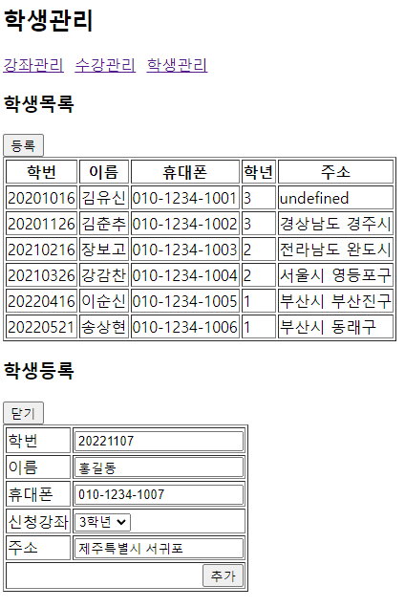
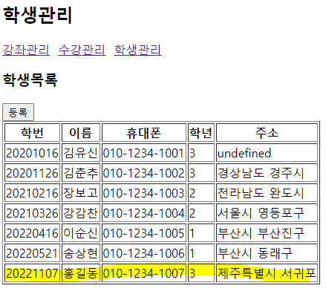
3. 문제 3 – 기능 구현 - student(학생) 기본 CRUD_목록, 등록
3
4
5
실행 결과 값

Slide 15
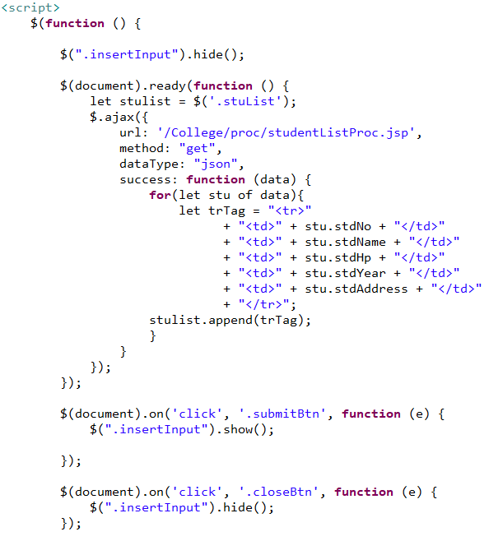
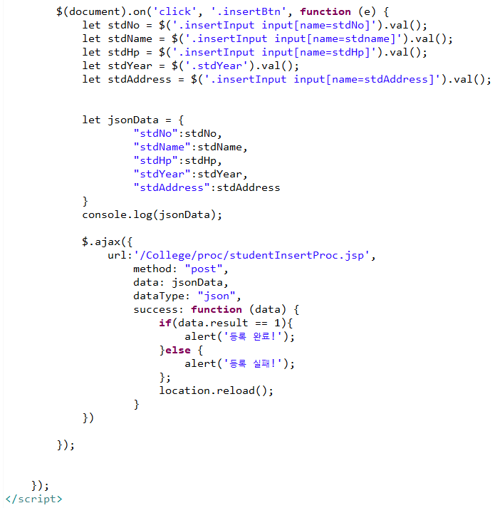
3. 문제 3 – 기능 구현 – student(학생) 기본 CRUD_목록, 등록
student.jsp 스크립트 부분
3
4
5
실행 결과 값

Slide 16
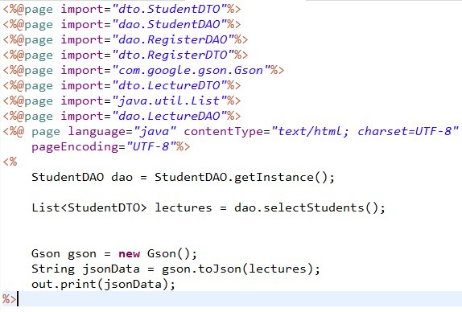
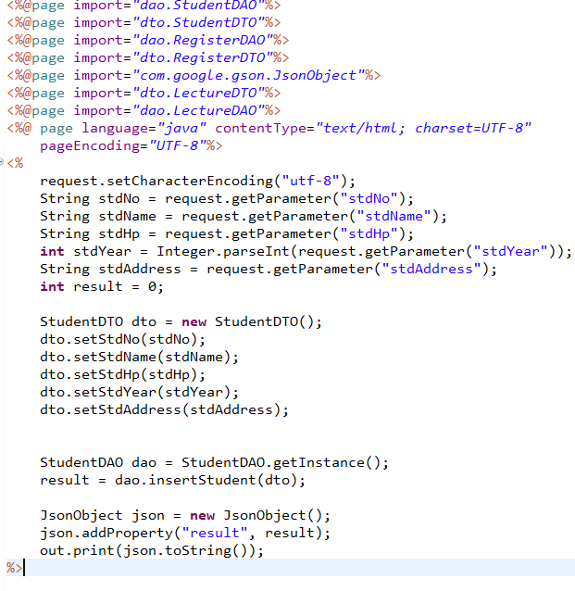
3. 문제 3 – 기능 구현 - student(학생) 기본 CRUD_목록, 등록
studentListProc.jsp
studentListProc.jsp
3
4
5
실행 결과 값

Slide 17
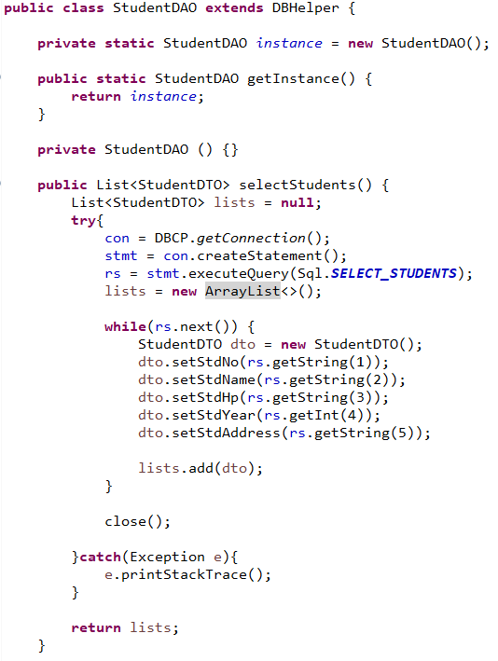
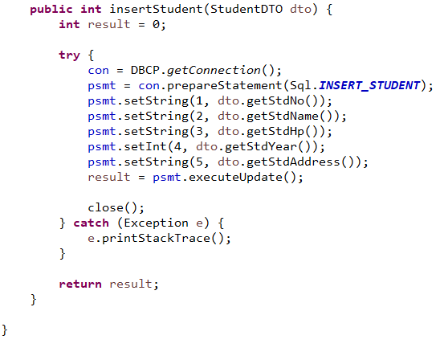
3. 문제 3 – 기능 구현 – student(학생) 기본 CRUD_목록, 등록
studentDAO.java
3
4
5
실행 결과 값

Slide 18
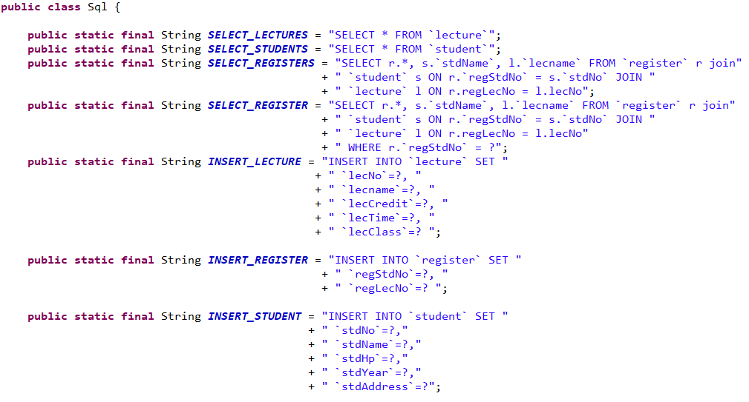
3. 문제 3 – 기능 구현 – SQL
Sql.java
3
4
5
실행 결과 값

Slide 19
4. 문제 4 – 실행
3
4
5
실행부분은 문제 3에 작성 했습니다.
실행 결과 값

Slide 20

감사합니다

